Slide 1
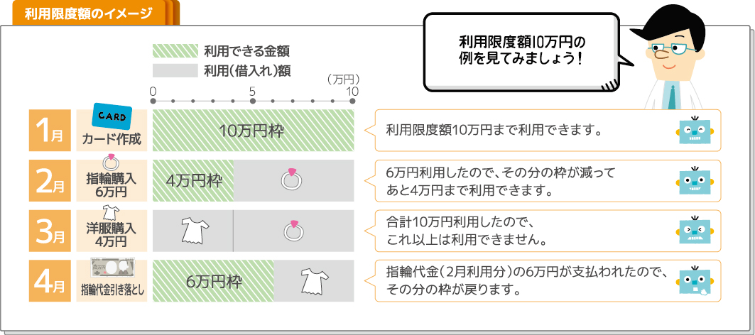
1枚のカードでいくらまで利用できる？
1枚のカードで利用（借入れ）できる金額は、カード申込者の信用度によって変わります。一般的にショッピングは30〜80万円程度、キャッシング（借入れ・P31参照）は30〜50万円程度に設定されています。多くの利用実績を積むことで、利用できる限度額が上がることもあります。
※手数料などは考慮していません。 ※支払い日が、翌々月の場合。

